Slide 1
Mgr. Ivana Zelenková 6.1.2015, Dějepis 9
Vypuknutí II. světové války
-Obsazení Československa a opatrnická politika evropských zemí – zvýšení sebevědomí Hitlera ( další napadení Litvy a Albánie).
-jaro 1939 – evropské země uznaly neúčinnost politiky appeassementu. Nabídly pomoc ohroženým zemím- Polsko, Řecko, Rumunsko, SSSR.
- SSSR pomoc západních zemí však odmítlo a uzavřelo s Německem pakt o neútočení a o rozdělení Polska.

Slide 2
- Oba diktátoři dosáhli svého – Hitler se zbavil sovětské hrozby zásahu proti němu a Stalin chtěl zabrat východní Polsko a Pobaltí.
- Hitler jistý si neutralitou SSSR přikročil k napadení Polska - 1.9.1939 vtrhla německá vojska do Polska.
- K překvapení Hitlera však dodržela Velká Británie a Francie závazky a 3.9.1939 vyhlásily válku Německu- II. světová válka začala.
- Německo při napadení použilo taktiku tzv. „Bleskové války“ – použití tanků a letadel.

Slide 3
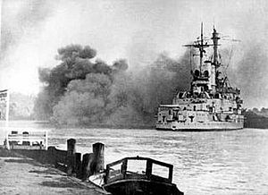
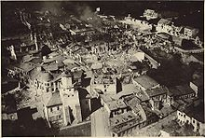
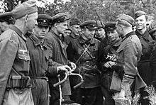
Německá bitevní loď Schleswig Holstein střílí na Westerplatte
Město Wieluń po náletu
Polská pěchota za přesunu
Setkání německých a sovětských jednotek

Slide 4
- Německé pancéřové jednotky prolomily polskou obranu za podpory letectva.
- Útoky byly vedeny i na železnice, komunikace a města – s cílem rozdělit polské vojenské oddíly. Během pár týdnů bylo Polsko poraženo.
- V souladu s dohodami vtrhla do Polska Rudá armáda – 17.9.1939 a dokončila porážku Polska ( Francie a velká Británie do bojů nezasáhly).
- Německo a SSSR si rozdělily dobyté území – vých.Polsko – SSSR, záp. Polsko – Německu ( Třetí říše).

Slide 5
- Dobytá území – totalitní režimy, odpůrci končily v sovětských či něm. konc. táborech, včetně masových poprav – tzv. „čtvrté dělení Polska“.
- V německém záboru vytvořen tzv. „generální gouverment“- zásobárna prac.sil pro Říši (služba Árijcům), vytvořena židovská ghetta.
-Stalin začal ihned „rozšiřovat sovětské impérium“, Litvě, Lotyššsku a Estonsku přítomnost Rudé armády – léto 1940 připojení.
- V březnu 1940 – odebral Rumunsku Bezarábii a s Finskem zahájilo tzv. Zimní válku“ – Finsko prohrálo a muselo část se vzdát JV- Karélie.

Slide 6
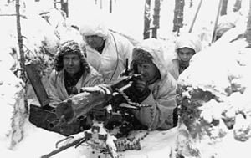
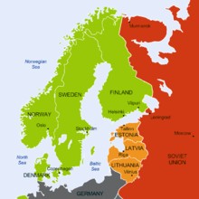
Skupina finských vojáků s kulometem Maxim.
Trvání: 30. listopadu 1939 - 13. března 1940
Místo: východní Finsko
Výsledek: Prozatímní mír do pokračovací války
Změny území: Dle moskevského míru
Severní evropa v listopadu 1939
zelená-Neutrální státy
šedá-Nacistické Německo
červená-Sovětský svaz
oranžová-Sovětské vojenské základny

